Slide 1
Весенние цветы. Работа с бумагой и картоном
Учитель : Фролова О.В.

Slide 2
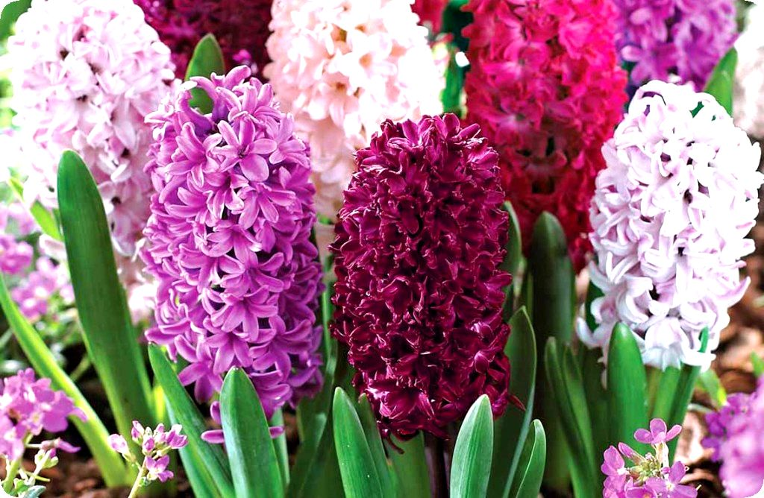

Slide 3
Материал для работы
Цветная бумага
Клей
Ножницы

Slide 4
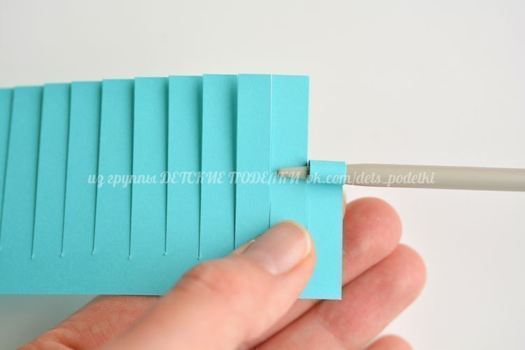

Slide 5
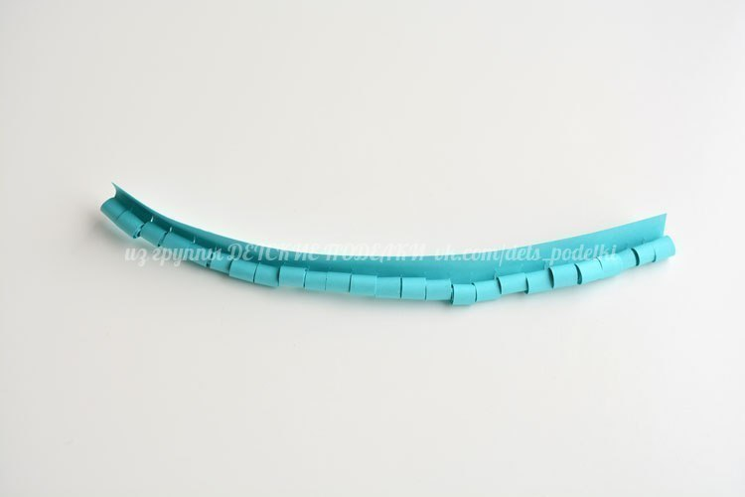

Slide 6
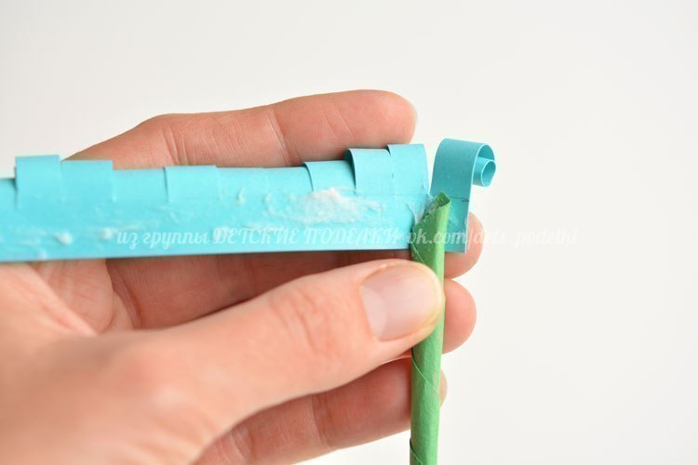

Slide 7
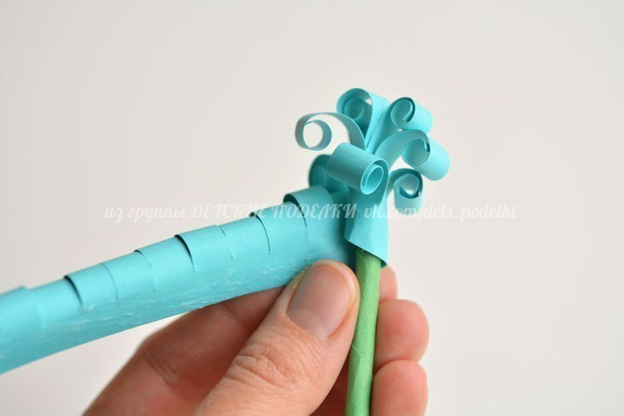

Slide 8
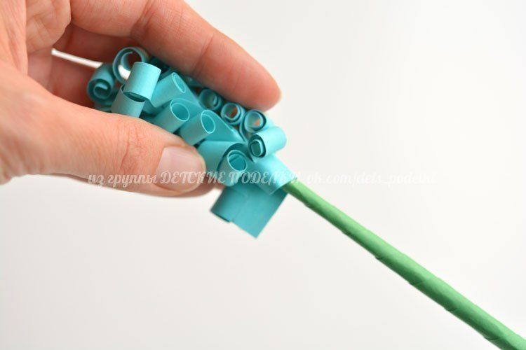

Slide 9
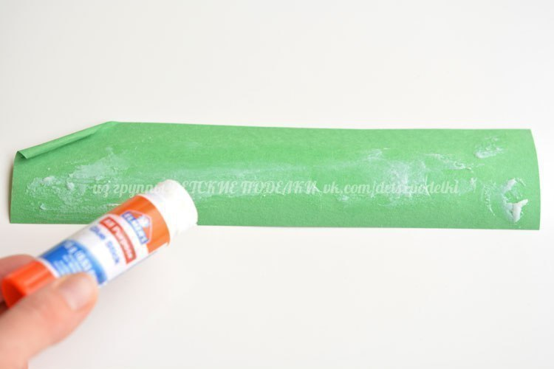

Slide 10
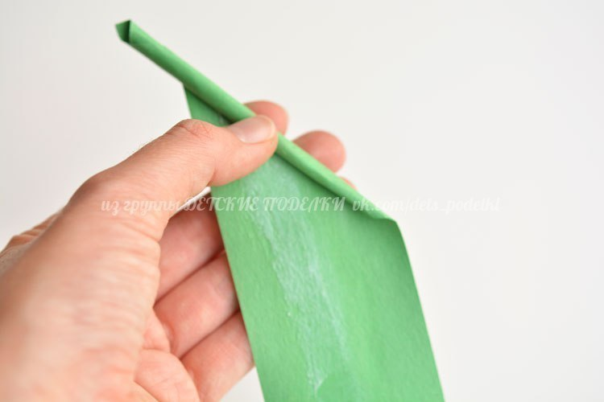

Slide 11


